Slide 1
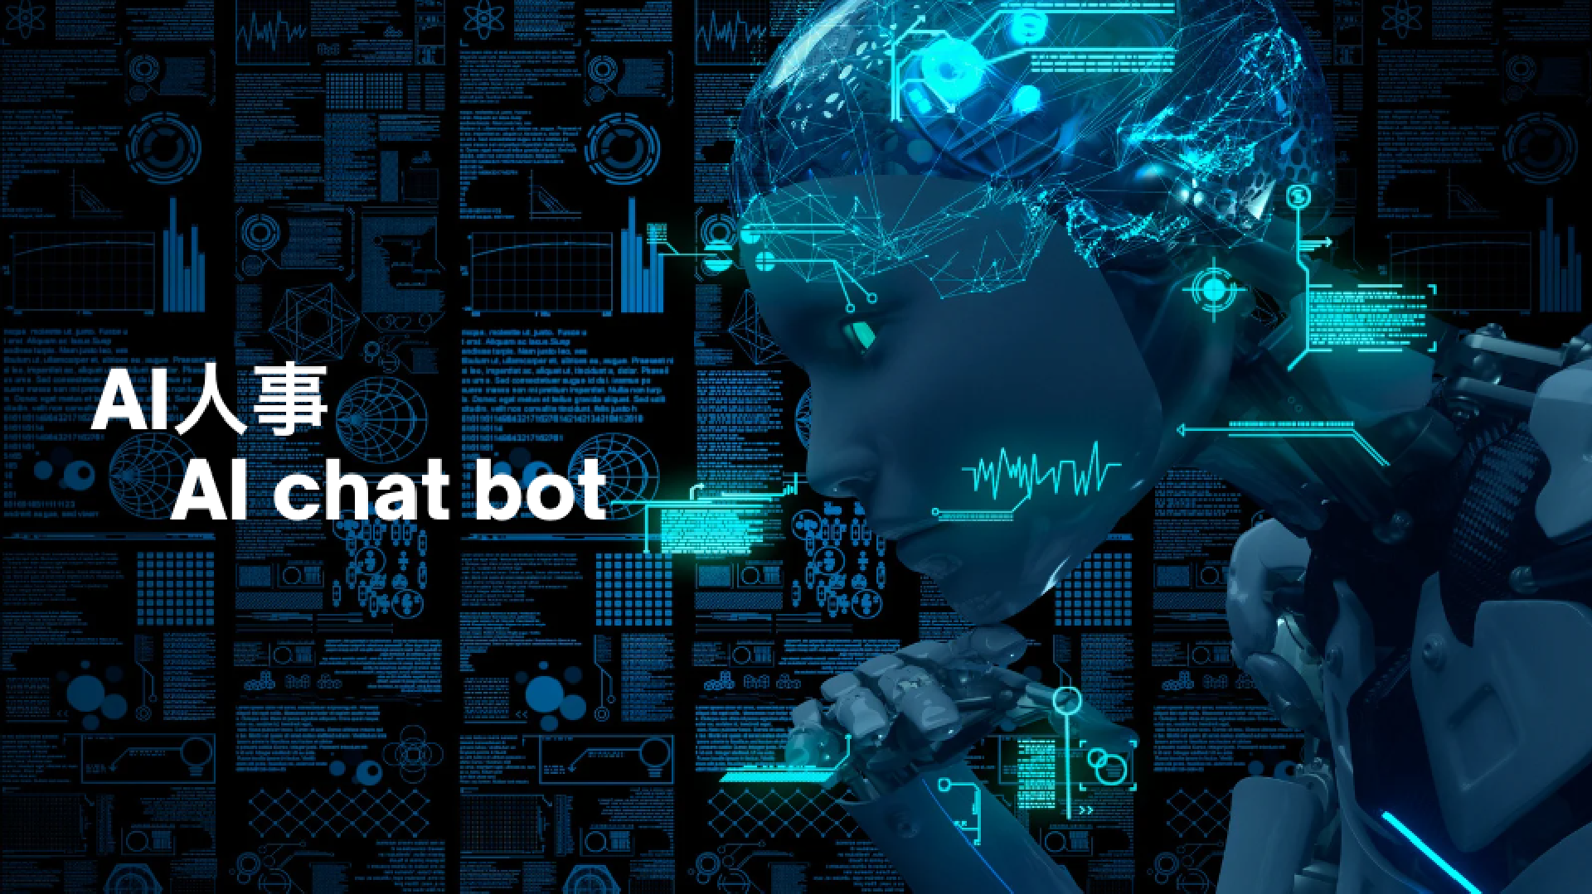
AI面接
システム導入企画書

Slide 2
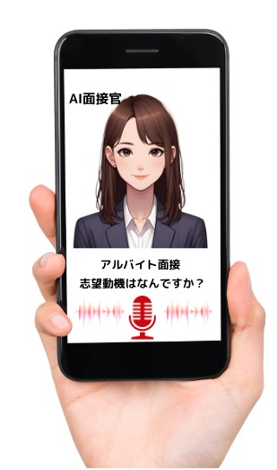
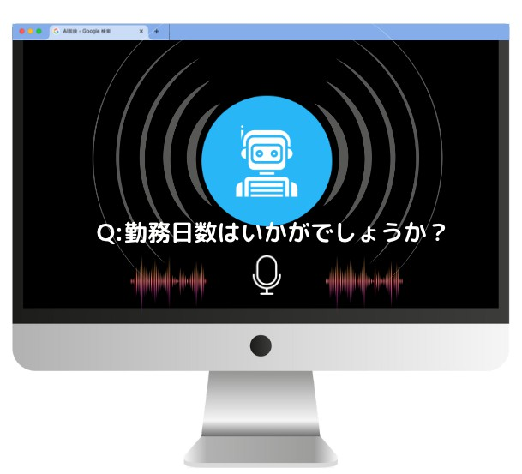
AI人事のイメージ

Slide 3
現在の採用プロセスの課題
01
面接プロセスの非効率性
面接にかかる多大な時間的負担とスケジュール調整の難しさにより、現場の効率が妨げられています。また、面接官による評価基準の差異が、公平性を欠く要因ともなっています。
02
採用コストの増大
人件費や離職率の増加が、企業の採用における総コストを押し上げ、多くのリソースを必要とする要因となっています。特に、採用に関わる人件費がかさんでいると言われております。

Slide 4
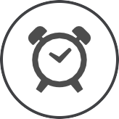
課題の概要
面接官の時間的負担やスケジュール調整の困難性が面接の効率化を妨げています。
時間的負担
面接官は1人の候補者に平均3時間を費やしており、これが人的リソースの大きな圧迫要因となっています。この時間は他の業務に充当可能です。
スケジュール調整の難しさ
面接官と候補者のスケジュール調整が難しく、これが採用プロセスが遅延しがちな主因です。迅速な調整が望まれます。
公平性の欠如
各面接官が持つ異なる評価基準が、公平な採用を阻害しています。統一した基準での評価が求められています。

Slide 5
面接官の人件費増加と離職率が、企業の採用コストを押し上げます。また昨今の働き手不足も懸念されます。
採用コストの増大
01 02
面接官の人件費
離職率の影響
面接プロセスにおける
面接官の人件費は、1回の初期的面接において前後工程をあわせると約3時間使用されると想定されます。
従業員やアルバイトの離職後は再度の採用活動を必要とし、企業の人材関連コストを押し上げます。

Slide 6



AI面接システム導入のメリット
初期面接プロセスを自動化し、一貫性のある評価を提供することで効率と候補者体験の向上が期待されます。
初期面接の自動化
AI面接システムが初期面接を行い人手による時間的負担を大幅に削減し面接官の他の重要業務への集中を可能にします。
一貫した評価基準
AIが統一された評価基準を提供するため、面接官ごとのばらつきをなくし、公平で客観的な評価を実現します。企業に一貫性をもたらします。
24時間対応
候補者は自分の都合に合わせて面接を受けることができ、スケジュール調整の問題を解消し対応力を強化します。応募者数の増加にも寄与します。

Slide 7
データドリブンな分析で採用プロセスを最適化し効率的な人材選定を実現します。
データ基盤の強化
カスタムレポートは、採用に関する貴重なデータを集約し分析するための基盤を提供します。
採用プロセスの見直し
レポート分析を活用することで、過去の採用データから傾向を読み取り採用プロセスのボトルネックを特定を見出すことが可能です。
最適な人材選定
データ分析によって、応募者の特徴や企業ニーズにマッチする最適な人材を効率的に選び出すことができ、採用の質が向上します。

Slide 8
料金プランの柔軟性
企業規模やニーズに応じた３つのプランがあり最適な採用戦略を柔軟に選べます。
AI人事＿＿
各企業の異なる採用ニーズに応じて、松竹梅と３つのプランをご提案。

Slide 9
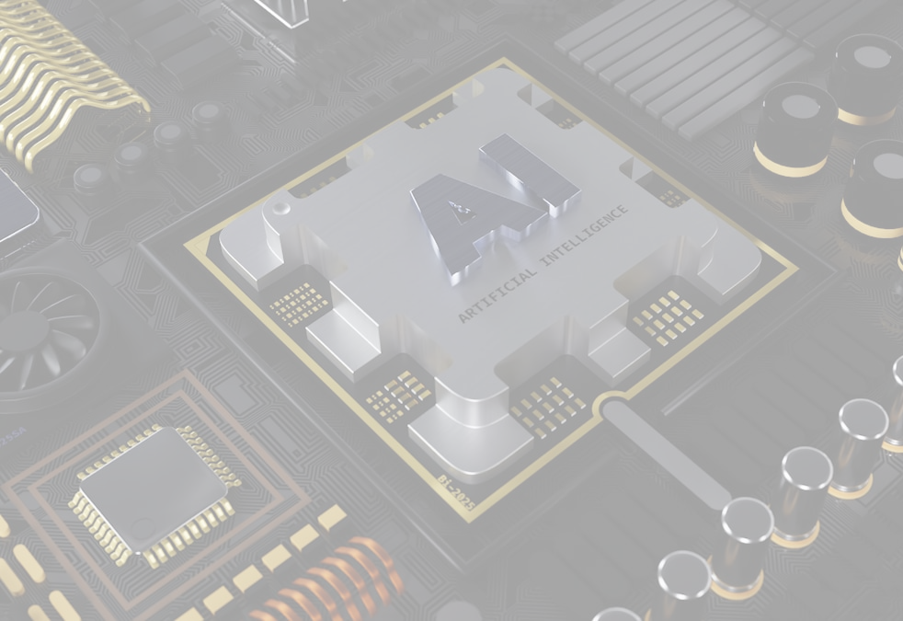
AI面接システムでコスト削減、効率化、採用の質向上候補者満足度向上を実現します。
結論と期待される効果
コストと効率の改善
AI面接システム導入によりコスト削減が見込まれ、さらに面接官の時間を大幅に削減することが可能です。

Slide 10

AI面談における提出書類
求職者と面談をするにあたり、必要情報をご提出ください。
例：週に一度情報をまとめ求職者にご案内。
氏名
メールアドレス
固定質問項目
フリー質問項目
初期面談クリア基準

Slide 11
人とAIとの比較
人との使用時間の比較
・人件費：400,000円/月
・時給換算：凡そ2,400円
導入前
AI人事導入後
３時間程度
アルバイト1人の初期的面接にかかる時間は
書類の確認からアポ取り、当日の面接時間含め
約80％の時間削減
前後工程込みで凡そ3時間程度と想定
＝2,400円×3時間＝7,200円
アルバイト一度にかかるAI人事の費用は 1,500円/1回
7,200円-1,500円＝5,700円
アルバイトですと5,700円の削減
社員面接ですと3,200円の削減となります。
※固定費を超えた単発分計算となります。

